Slide 1
II Евразийский Горно-Геологический Форум
Государственное геологическое изучение недр -
основа недропользования России
Морозов А.Ф. (Роснедра), Петров О.В. (ФГБУ «ВСЕГЕИ»)
ПЛЕНАРНОЕ ЗАСЕДАНИЕ
«Государственное геологическое изучение недр стран СНГ: цели и задачи»
г. Сочи, 27 сентября 2017 г.

Slide 2
Государственное геологическое изучение недр
В настоящее время в Российской Федерации государственное геологическое изучение недр является основным системным направлением геологических исследований, в задачи которого в соответствии со Статьей 36.1 «Закона о недрах» входит:
региональное геологическое изучение недр,
геологическое картирование территории Российской Федерации и ее континентального шельфа,
поиски и оценка месторождений полезных ископаемых в соответствии с государственными программами,
мониторинг состояния недр и прогнозирование происходящих в них процессов,
сбор и хранение информации о недрах, состоянии минерально-сырьевой базы,
другие виды работ, связанные с геологическим изучением недр.

Slide 3
Организационная схема воспроизводства минерально-сырьевой базы. Мировой опыт
Стадийность геологоразведочных работ в России (твердые полезные ископаемые)
утверждена распоряжением МПР РФ от 05.07.1999 г. №83-р
Региональное геологическое изучение недр и прогнозирование полезных ископаемых
Поиски и оценка месторождений
Разведка и освоение месторождений
Поиски Оценка
P₃+Р₂
запасы
C₂+C₁
P₂+Р₁
запасы АВС₁+С₂
Работы масштабов
1:1 000 000 – 1:200 000
Работы масштаба
1:50 000 – 1:25 000 – 1:10 000
Создание фонда перспектив-ных площадей
Создание фонда перспективных участков с высокими категориями ресурсов
Постановка месторождений на государственный баланс
СССР
Российская Федерация
США
Австралия
Канада
Китай
Затраты государства
Затраты недропользователей
ПРОДОЛЖИТЕЛЬНОСТЬ
5 лет
5 лет и более
6 лет и более
15 лет и более
Каждая из стадий во временном отношении занимает от 5-ти и более лет. С момента выявления признаков наличия месторождения при проведении региональных геолого-съемочных работ, до постановки месторождения на Госбаланс проходит от 15 и более лет.
По данным: Аналитические обзоры состояния методического обеспечения РГР с обобщением отечественного и зарубежного опыта их проведения («Методическое обеспечение и сопровождение региональных геолого-геофизических и геологосъемочных работ», отчет ФГУП «ВСЕГЕИ», 2009 г.)
http://catalog.inforeg.ru/Inet/GetEzineByID/283720 - эл. версия в депозитарии эл. изданий № регистрации - 0321001918

Slide 4
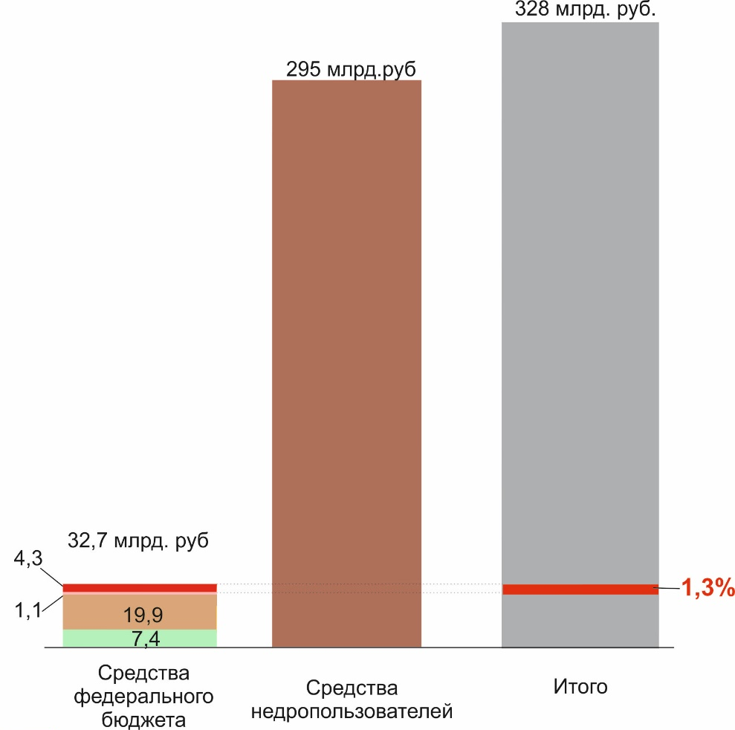
Затраты на воспроизводство МСБ в России
Объемы финансирования регионального геологического изучения недр и воспроизводства МСБ в России
Направления региональных геолого-съемочных и геофизических работ:
Сводное и обзорное геологическое картографирование на территории суши РФ
Проведение работ по геологическому картографированию м-ба 1:1 000 000 на территории суши РФ
Проведение работ по геологическому картографированию масштаба 1:200 000 на территории суши РФ (региональные геолого-съемочные работы)
Создание государственной сети опорных геолого-геофизических профилей, параметрических и сверхглубоких скважин
Проведение специальных гравиметрических работ
Проведение работ по геологическому картографированию на континентальном шельфе РФ, в Арктике, Антарктике, в Мировом океане и на архипелаге Шпицберген
2016 год
Средства федераль-
ного бюджета
Региональные геолого-съемочные и геофизические работы
Прочие работы общегеологического и специального назначения
Затраты на воспроизводство МСБ (ТПИ, УВС и подземные воды)
Прочие расходы на реализацию подпрограммы ВИПР
Средства недропользователей на воспроизводство МСБ (ТПИ и УВС)
Суммарные объемы финансирования
По данным: «Итоги работы Федерального агентства по недропользованию в 2016 году и планы на 2017 год (информационно-аналитические материалы)», Москва, 2017, Минерал-Инфо http://www.rosnedra.gov.ru/data/Files/File/3196.pdf
и протокол заседания НТС Федерального агентства по недропользованию от 23.12.2016 №АМ-00-17/3-пр

Slide 5
Структура финансирования работ по геологическому изучению недр
и воспроизводству МСБ за счет средств Федерального бюджета на 2016-2017 годы
2016 год
7 368,9 млн. руб.
2017 год
6 718,9 млн. руб.

Slide 6
Структура финансирования работ по геологическому изучению недр
и воспроизводству МСБ за счет средств Федерального бюджета на 2016-2017 годы
Структура финансирования работ общегеологического и специального назначения
и воспроизводству МСБ по федеральным округам
Работы общегеологического и специального назначения:
1.Региональные геолого-геофизические и геолого-съемочные работы:
2. Государственный мониторинг состояния недр, гидрогеологическая и инженерно-геологическая съемка
3. Государственное геологическое информационное обеспечение
4. Работы специального геологического назначения
5. Тематические и опытно-методические работы, связанные с геологическим изучением недр
Распределение финансирования по федеральным округам
Тыс. руб
- 2016 год
- 2017 год

Slide 7
Мероприятия по государственному геологическому изучению недр за счет государственных субсидий осуществляются на территории Российской Федерации через распределенную систему государственных бюджетных учреждений, находящихся в ведении Федерального агентства по недропользованию.
ВСЕГЕИ, главной задачей которого является осуществление работ по региональному геологическому изучению недр,
ВНИИОкеангеология, курирующее геологоразведочные работы в области геологического изучения континентального шельфа, Мирового океана, Арктики и Антарктики,
ИМГРЭ, главной задачей которого является осуществление работ по многоцелевому геохимическому картированию территории Российской Федерации,
Гидроспецгеология, отвечающее за выполнение работ, связанных с прогнозом опасных геологических процессов и явлений, мониторингом геологической среды и гидрогеологическими исследованиями,
ВИМС, главной задачей которого является информационно-аналитическое и опытно-методическое обеспечение геологического изучения недр и воспроизводства минерально-сырьевой базы твердых полезных ископаемых,
ВНИГНИ, осуществляющее информационно-аналитическое и опытно-методическое обеспечение геологического изучения недр и воспроизводства минерально-сырьевой базы топливно-энергетического комплекса России.
Росгеолфонд, отвечающий за сбор, обработку, хранение, использование и предоставление в пользование геологической информации о недрах.

Slide 8
Затраты на воспроизводство МСБ в России
Объемы финансирования регионального геологического изучения недр и воспроизводства МСБ в России
Направления региональных геолого-съемочных и геофизических работ:
Сводное и обзорное геологическое картографирование на территории суши РФ
Проведение работ по геологическому картографированию м-ба 1:1 000 000 на территории суши РФ
Проведение работ по геологическому картографированию масштаба 1:200 000 на территории суши РФ (региональные геолого-съемочные работы)
Создание государственной сети опорных геолого-геофизических профилей, параметрических и сверхглубоких скважин
Проведение специальных гравиметрических работ
Проведение работ по геологическому картографированию на континентальном шельфе РФ, в Арктике, Антарктике, в Мировом океане и на архипелаге Шпицберген
2016 год
Средства федераль-
ного бюджета
Региональные геолого-съемочные и геофизические работы
Прочие работы общегеологического и специального назначения
Затраты на воспроизводство МСБ (ТПИ, УВС и подземные воды)
Прочие расходы на реализацию подпрограммы ВИПР
Средства недропользователей на воспроизводство МСБ (ТПИ и УВС)
Суммарные объемы финансирования
По данным: «Итоги работы Федерального агентства по недропользованию в 2016 году и планы на 2017 год (информационно-аналитические материалы)», Москва, 2017, Минерал-Инфо http://www.rosnedra.gov.ru/data/Files/File/3196.pdf
и протокол заседания НТС Федерального агентства по недропользованию от 23.12.2016 №АМ-00-17/3-пр

Slide 9
Государственная геологическая карта – основа минерально-сырьевого потенциала России
Востребованность результатов регионального геологического изучения недр
Начиная с 2012 г. оперативная информация о результатах Регионального геологического изучения недр доступна через официальные сайты Роснедр, ФГБУ «ВСЕГЕИ»
и проекта «OneGeology»
Ресурс «Интерактивная электронная карта недропользования РФ» содержит обобщённую информацию о геологическом строении и недропользовании территории России.
Общее количество просмотров - 160 000
WMS ресурс «База данных Государственных геологических карт».
Ресурс опубликован в 2015 г. Общее количество обращений - более 15 000 000
Ежемесячное количество обращений
Просмотры карт по годам
2012
2013
2014
2015
2016
2015
2016
2017
По данным: Сводная аналитическая записка ФГБУ «Росгеолфонд» по оказанию государственной услуги по предоставлению в пользование геологической информации о недрах (письмо ФГБУ «Росгеолфонд» Исх. от 08.06.2017 г. №АК-11/2444)
По данным:
http://webmapget.vsegei.ru/index.html - База данных Госгеолкарт
http://portal.onegeology.org/OnegeologyGlobal/ – портал проекта
«OneGeology»
_

Slide 10
Государственная геологическая карта – основа минерально-сырьевого потенциала России
Востребованность результатов регионального геологического изучения недр
Анализ запросов к wms ресурсу «База данных Государственных геологических карт» по масштабам и поколениям:
Выборка за период июнь 2016 - июнь 2017
Общее количество запросов к Госгеолкартам всех поколений - 8 556 000
Более 70% запросов к Госгеолкартам масштаба 1:200 000
Фиксируется наибольшая востребованность новых поколений Госгеолкарты-200/2 (42,6%) и Госгеолкарты-1000/3 (16,1%)
Востребованность Госгеолкарт по масштабам
8 556 000 запросов за год
Листы Госгеолкарты-200/1
Листы Госгеолкарты-200/2
Востребованность Госгеолкарт по поколениям
Листы Госгеолкарты-1000/1
42,6%
Листы Госгеолкарты-1000/2
30,4%
Листы Госгеолкарты-1000/3
16,1%
6,9%
4%
http://webmapget.vsegei.ru/index.html - База данных Госгеолкарт
Госгеолкарта-200
Госгеолкарта-1000

Slide 11
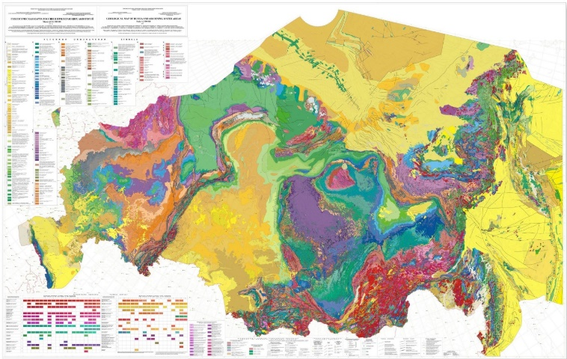
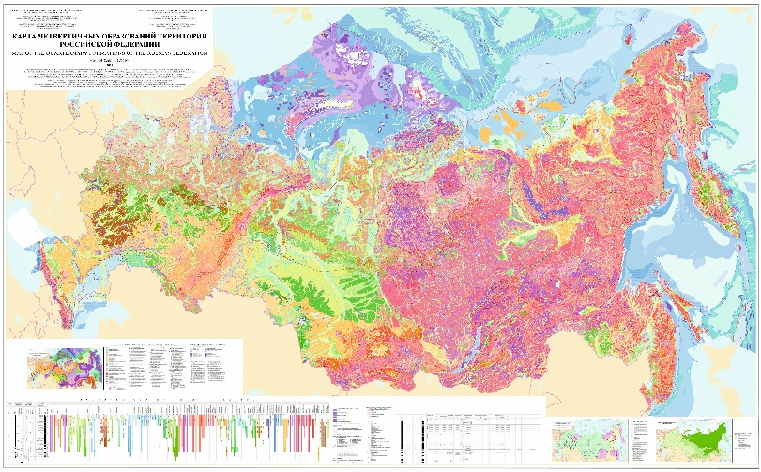
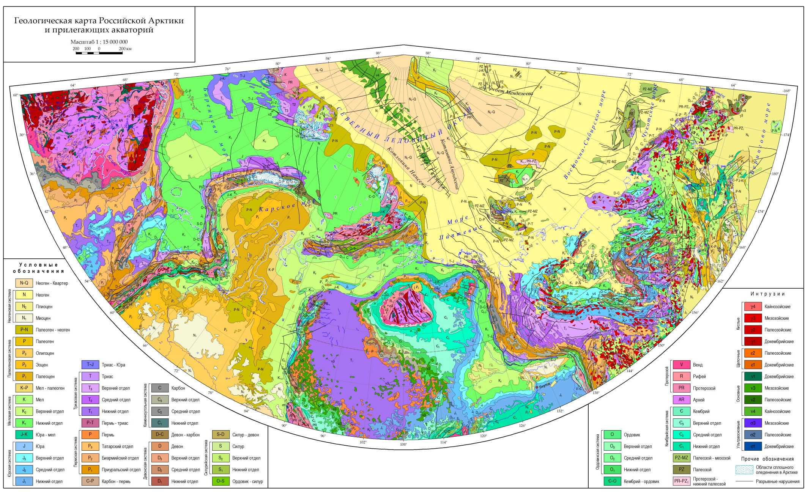
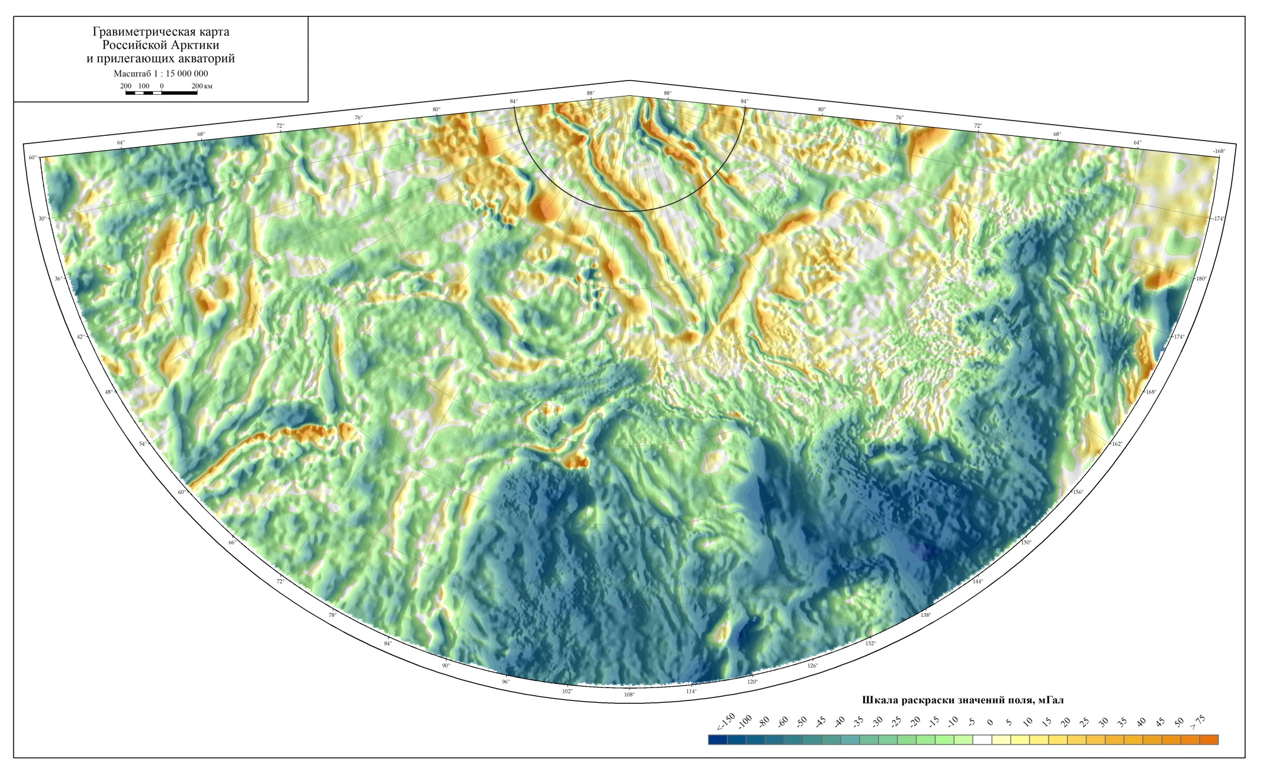
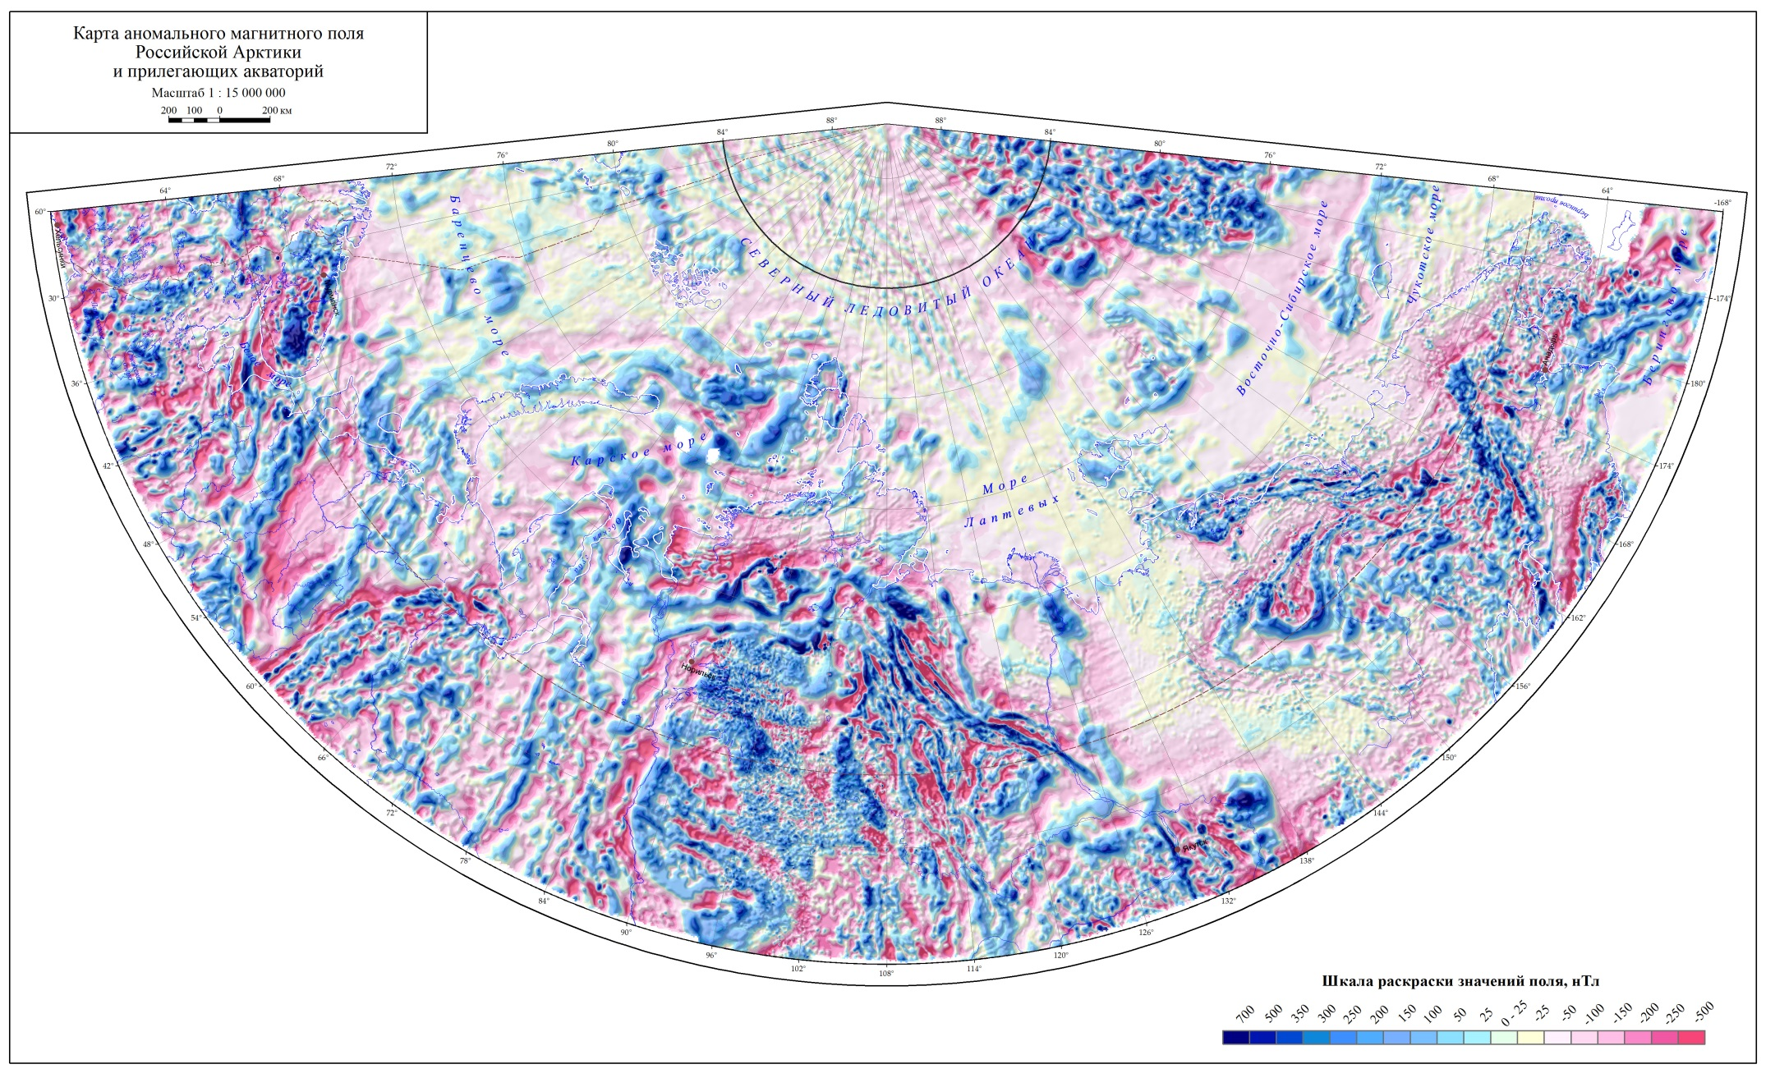
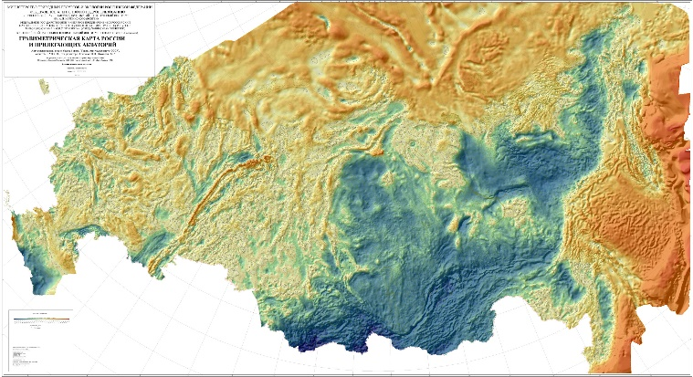
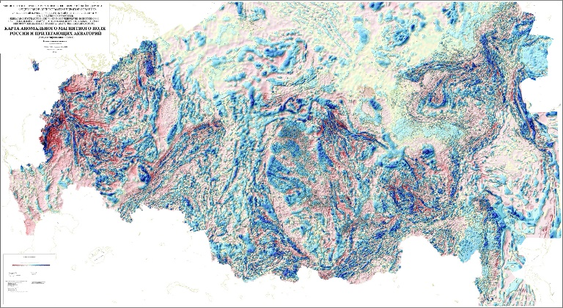
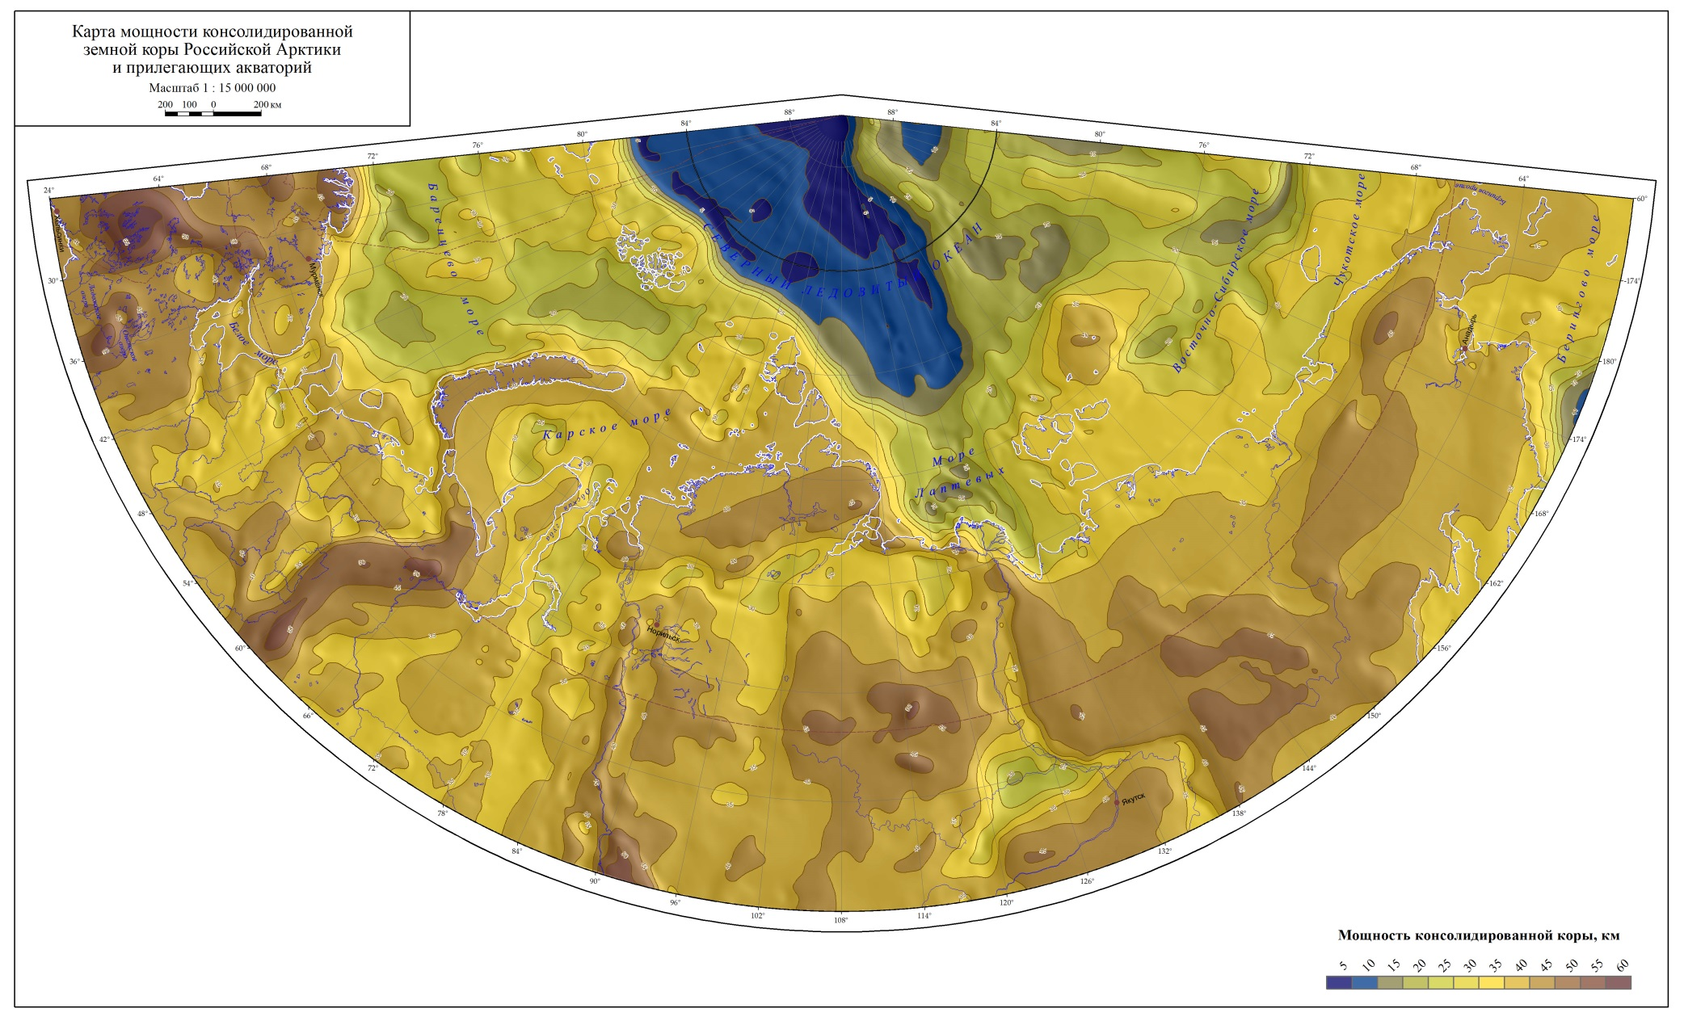
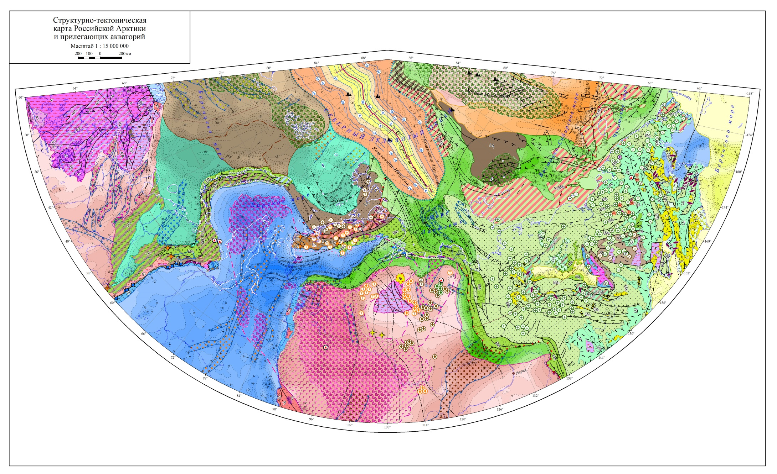
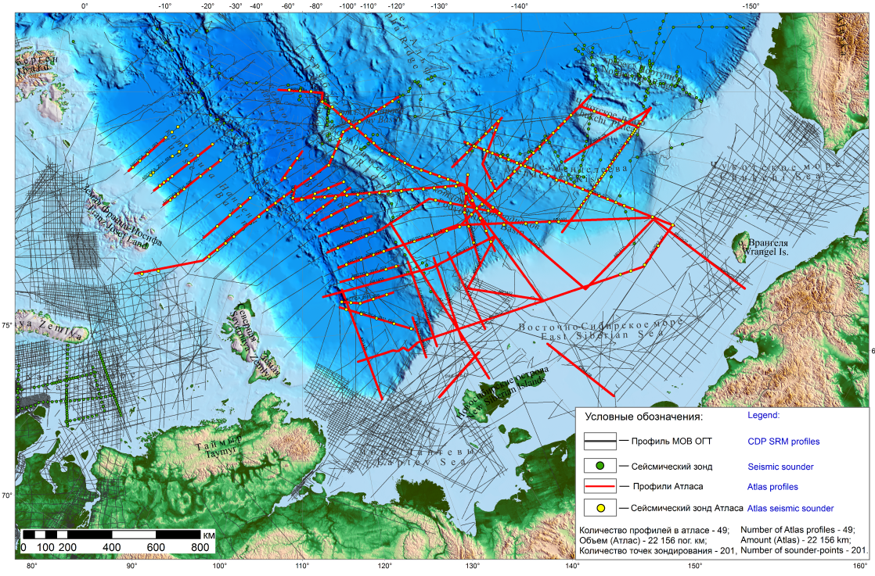
Сводное и обзорное геологическое картографирование
Мониторинг и создание сводных и обзорных карт принципиально нового содержания проводится:
на территории Российской Федерации и ее континентальном шельфе
на основе Госгеолкарт-1000 третьего поколения, Госгеолкарт-200 второго поколения и материалов государственной сети опорных геолого-геофизических профилей
для решения проблем воспроизводства минерально-сырьевой базы страны
для обоснования ВГКШ в российской Арктике и обеспечения геополитических интересов России
для сохранения лидирующих позиций российской геологической школы в международном геологическом сообществе.

Slide 12
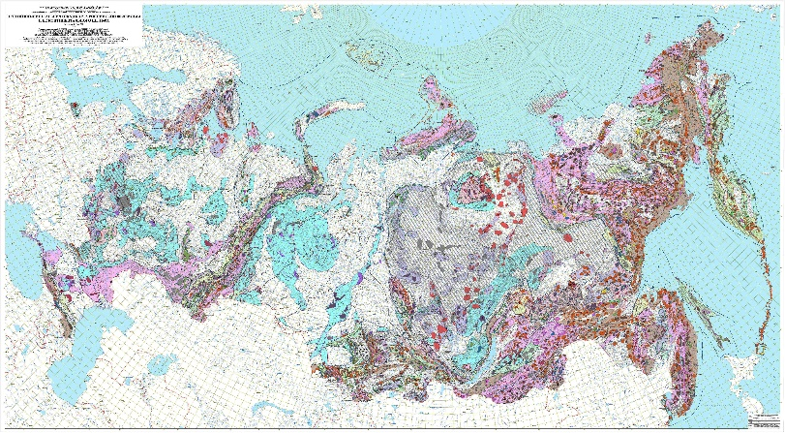
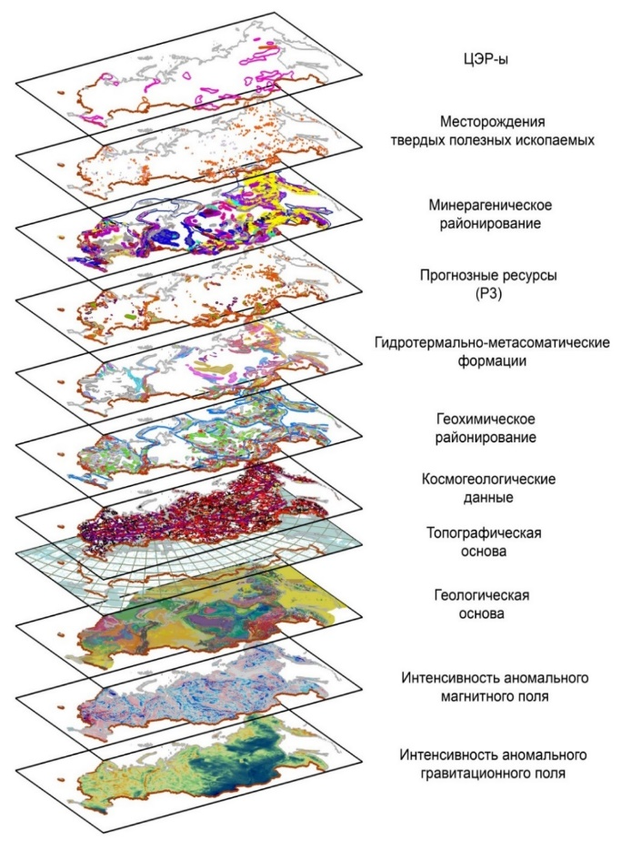
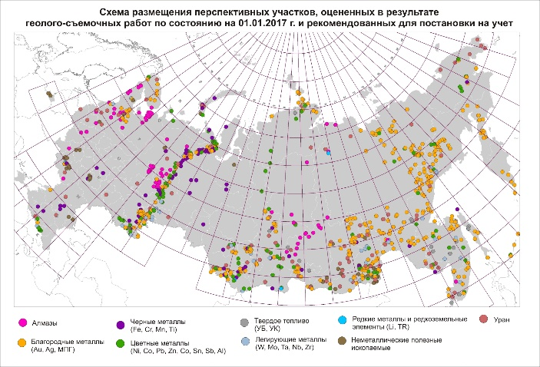
Сводное и обзорное геологическое картографирование
Прогнозно-минерагеническая карта территории России масштаба 1:2 500 000:
является унифицированной основой Роснедр для планирования работ всех следующих стадий
включает более 2-х тысяч перспективных участков недр для постановки поисковых работ.

Slide 13
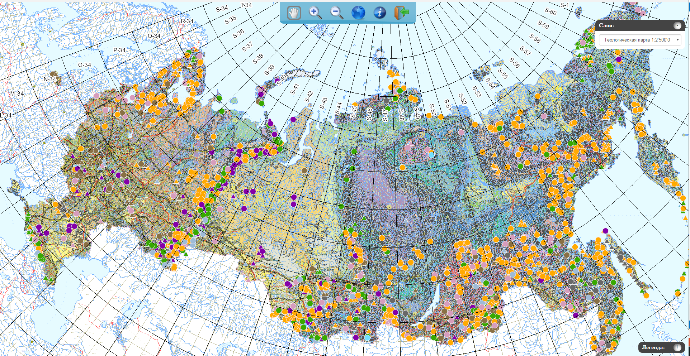
Государственная геологическая карта – основа минерально-сырьевого потенциала России
Востребованность результатов регионального геологического изучения недр
В июне 2016 г. на официальном сайте ФГБУ «ВСЕГЕИ» размещена система учета перспективных объектов с оцененными прогнозными ресурсами категории Р₃
Количество обращений к интернет ресурсу различных категорий пользователей за 2016-2017 г.г. - более 10 000
Научные и образовательные учреждения, 9%
Частные лица, 8%
Предприятия АО «Росгеология», 7%
Учреждения и организации Роснедра, 26%
Недропользователи и сервисные компании, 50%
Кол-во
обращений
Динамика ежемесячных обращений к интернет ресурсу
Количество обращений к ресурсу
Количество обращений недропользователей
2016
2017
По данным: http://p3.vsegei.ru/ - Система учета перспективных объектов с оцененными прогнозными ресурсами категории Р₃

Slide 14
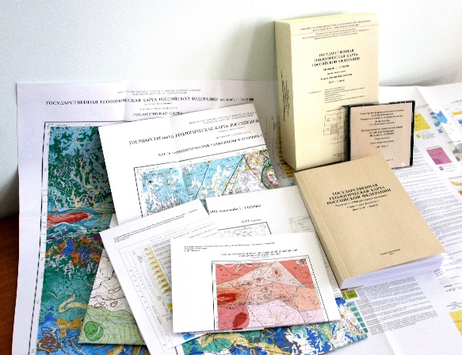
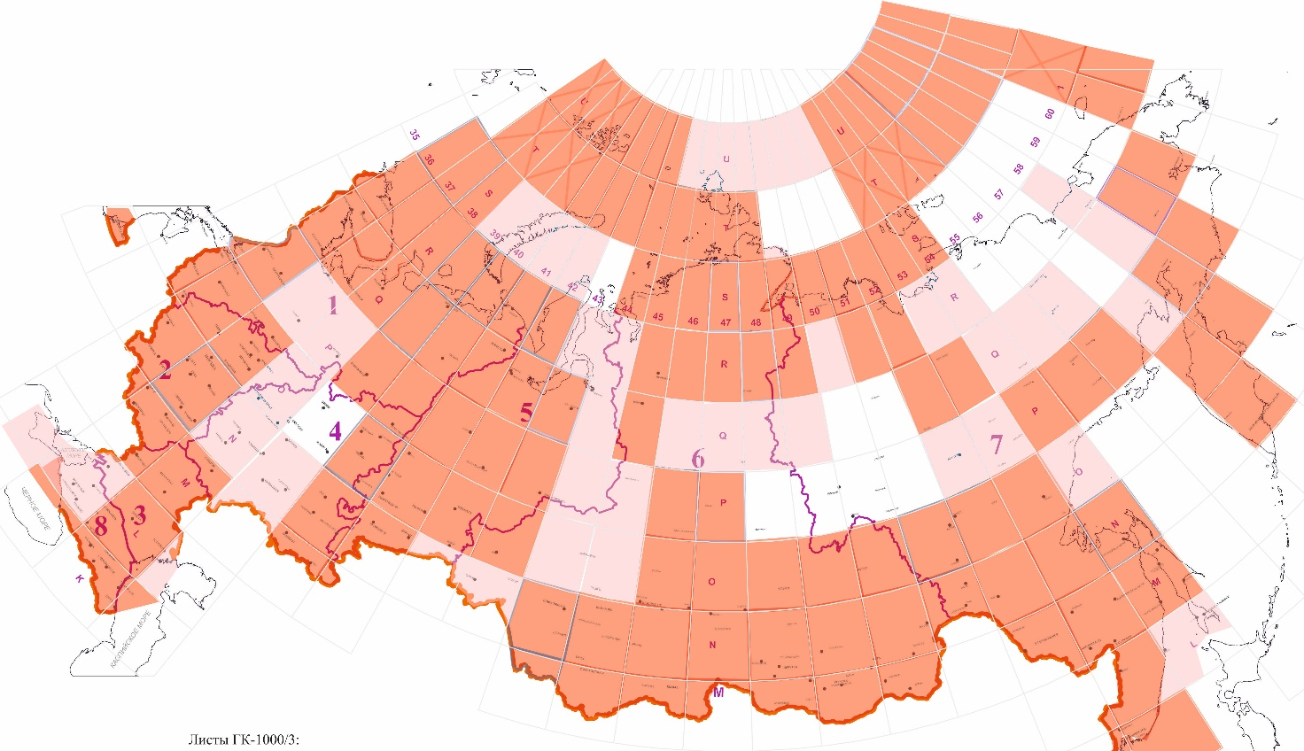
Геологическое картографирование масштаба 1:1 000 000 территории РФ
Создание Госгеолкарты-1000 третьего поколения
Прирост мелкомасштабной
геологической изученности (тыс. км²)

Slide 15
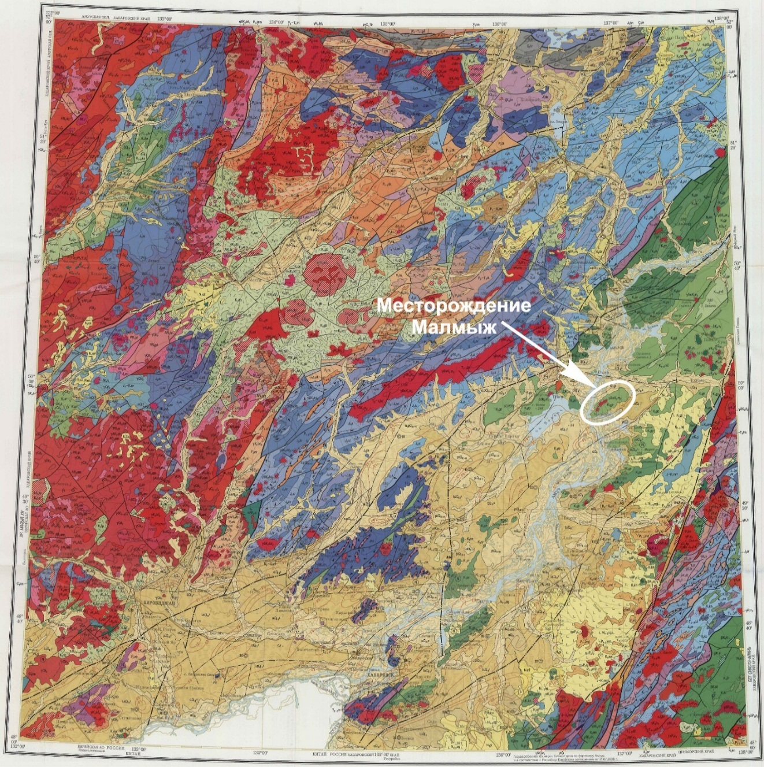
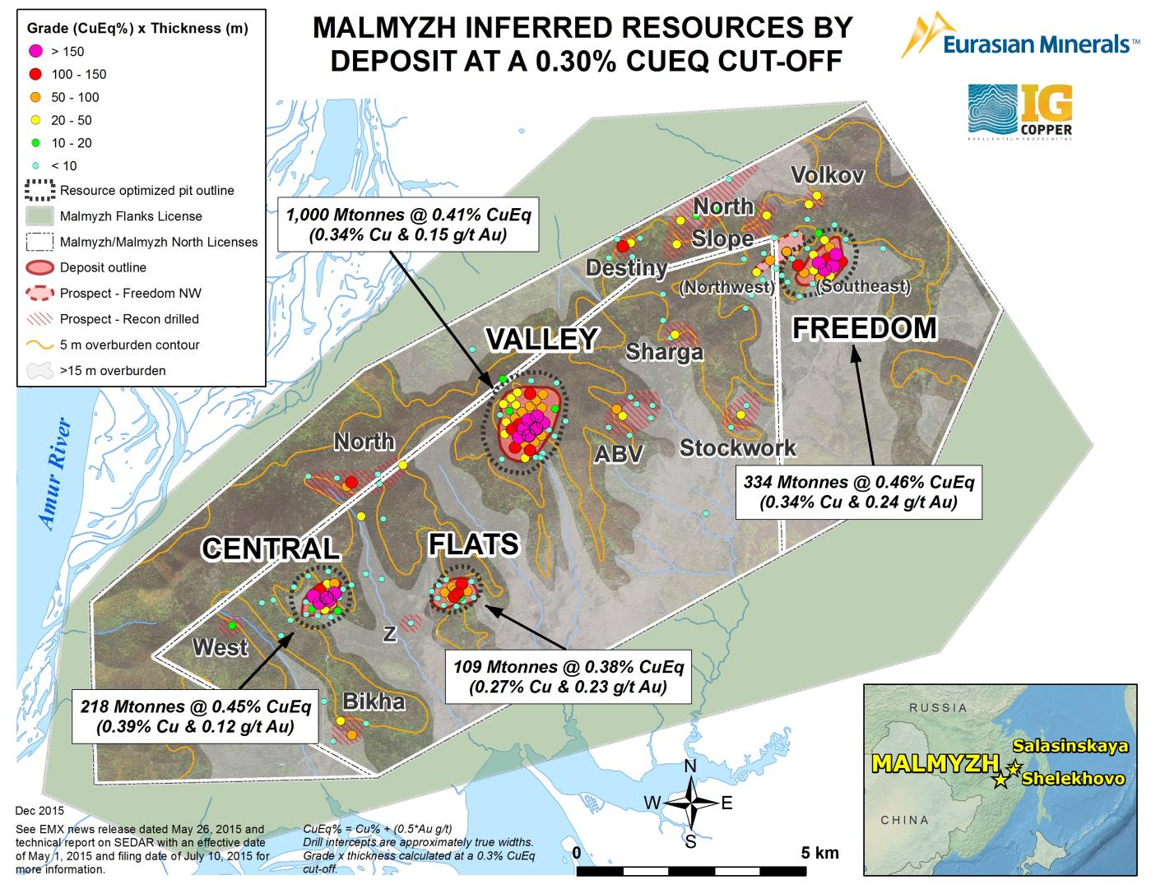
Геологическое картографирование масштаба 1:1 000 000 территории РФ
Прогнозно-минерагеническая карта масштаба 1:1 000 000,
лист М-53 (Хабаровск) с местоположением золото-медно-порфирового месторождения Малмыж
В 2003 г. в ходе работ по созданию Госгеолкарты-1000 третьего поколения листа М-53 (Хабаровск) выделена перспективная на медь и золото Малмыжская площадь в ранге потенциально рудного узла. В сентябре 2006 г. участок Малмыж был лицензирован. В его пределах компанией «Амур Минералс» открыто одно из крупнейших в России золото-медно-порфировое месторождение.

Slide 16
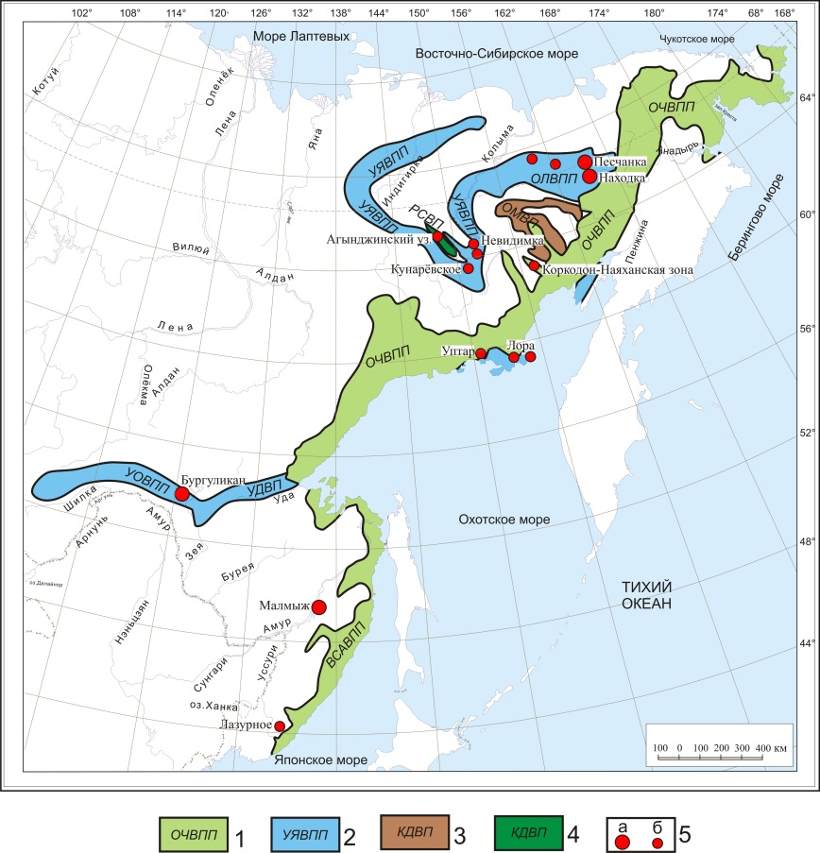
Государственная геологическая карта – основа минерально-сырьевого потенциала России
Прогнозно-поисковая эффективность регионального геологического изучения недр на примере листа Госгеолкарты-1000/3 листа М-53 - Хабаровск
По результатам Госгеолкарты-1000 третьего поколения в пределах Дальневосточного региона России:
спрогнозировано месторождение Малмыж (золото-меднопорфирового типа).
расширен рудный потенциал Сихотэ-Алинского металлогенического пояса на золото-меднопорфировое оруденение.
Окупаемость региональных работ (на примере месторождения Малмыж)
Госгеолкарта-1000/3
Листа М-53 - Хабаровск
Сихотэ-Алинский металлогенический пояс
Запасы:
Медь:
С₁ – 1271 тыс.т
С₂ – 3885,4 тыс.т
Золото:
С₁ – 69,335 т
С₂ – 208,743 т
Золото-медно-порфировые и Золотосодержащие молибден-медно-порфировые месторождения и рудопроявления
По данным:
http://p3.vsegei.ru/ - Система учета перспективных объектов с оцененными прогнозными ресурсами категории Р₃
http://www.forexpf.ru/chart/gold/ - Мировая цена на золото
http://www.forexpf.ru/chart/copper/ - Мировая цена на медь
Вулкано-плутонические пояса Дальнего Востока России

Slide 17
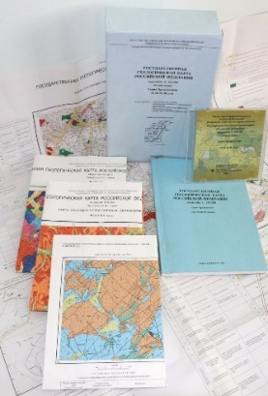
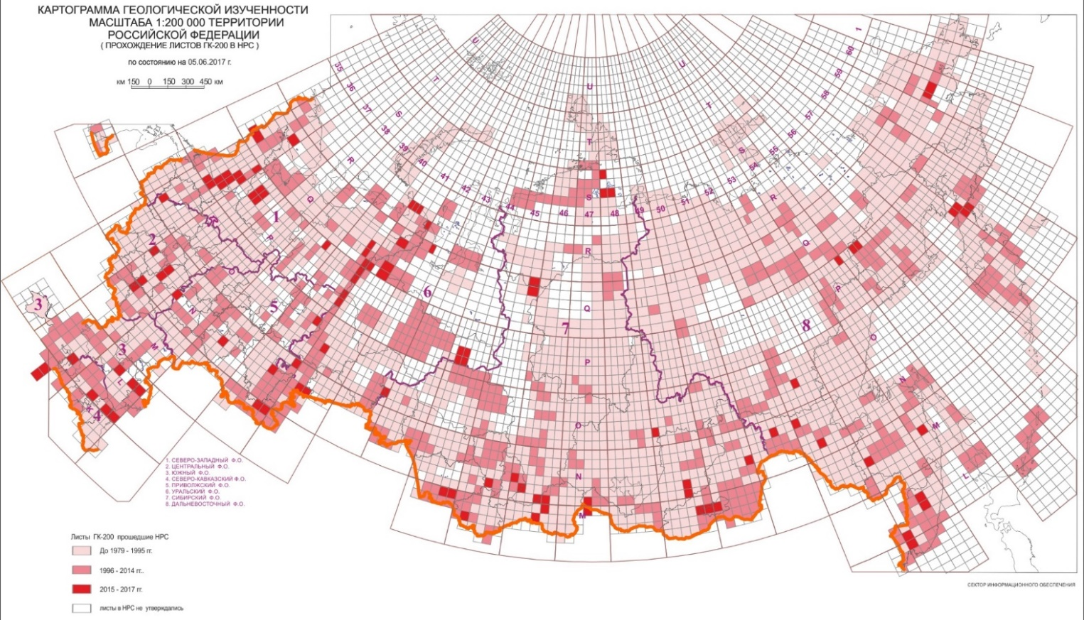
НАПРАВЛЕНИЯ РАБОТ
региональные геолого-геофизические и геолого-съемочные работы
Региональные геолого-съемочные работы масштаба 1:200 000
Создание Госгеолкарты-200 второго поколения
Госзаданием ВСЕГЕИ на 2017 год предусмотрено:
ГСР-200 на 136 листах
Обеспечение прироста геологической изученности – 77 тыс.км²
Выделение 40 перспективных площадей для постановки поисковых работ
Прирост среднемасштабной
геологической изученности (тыс. км²)
85 000
Работы ведутся на 136 н.листах
82 000
83 292
77 000
78 н.л.
Работы ВСЕГЕИ,
в т.ч. с 2016 г. по Госзаданию
Работы прочих организаций по Госконтрактам

Slide 18
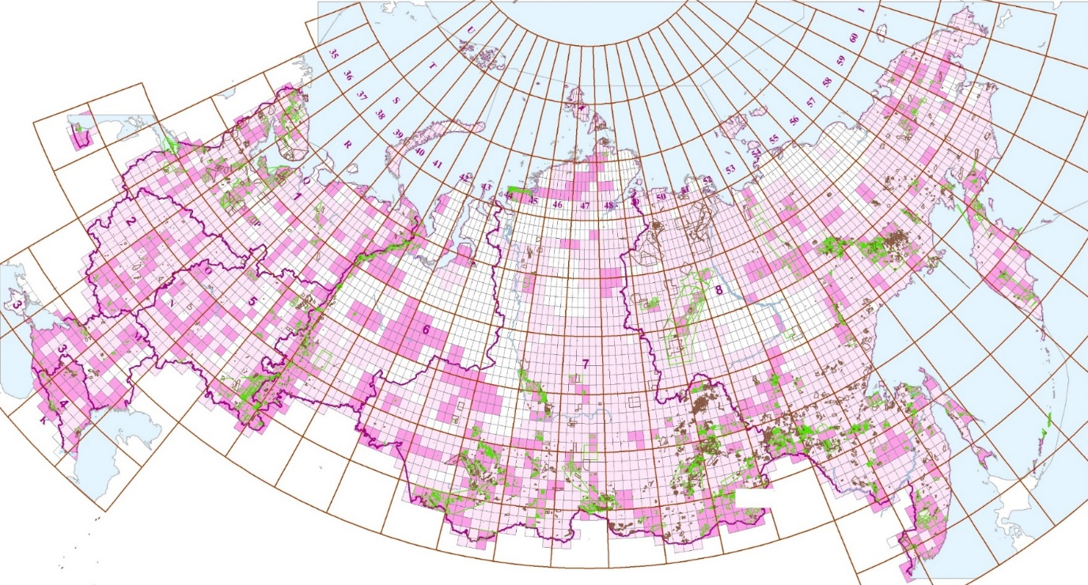
Государственная геологическая карта – основа минерально-сырьевого потенциала России
Прогнозно-поисковая эффективность государственных геологических карт масштаба 1:200 000 первого и второго поколений
Выдано лицензий на право пользование недрами (на твердые полезные ископаемые) по территории России:
на основе материалов листов ГК-200 первого поколения (2 821 лист) – 4802 лицензии
на основе материалов листов ГК-200 второго поколения (1 090 листов) – 5723 лицензии
Среднее количество выданных лицензий:
на 1 лист ГК-200 первого поколения – 1,7 лицензии
на 1 лист ГК-200 второго поколения – 5,2 лицензии
Количество выданных лицензий после завершения листов ГК-200
Кол-во листов
Кол-во листов
Кол-во лицензий
Кол-во лицензий
ГК-200 первого поколения
ГК-200 второго поколения
Листы ГК-200 первого поколения
Листы ГК-200 второго поколения
Контур лицензионного
участка
По данным:
http://www.vsegei.ru/ru/info/izuchennost/ - Изученность территории РФ и ее континентального шельфа Госгеолкартой масштаба 1:200 000
https://map.mineral.ru/ - Интерактивная электронная карта недропользования РФ (доступ по IP-адресу)

Slide 19
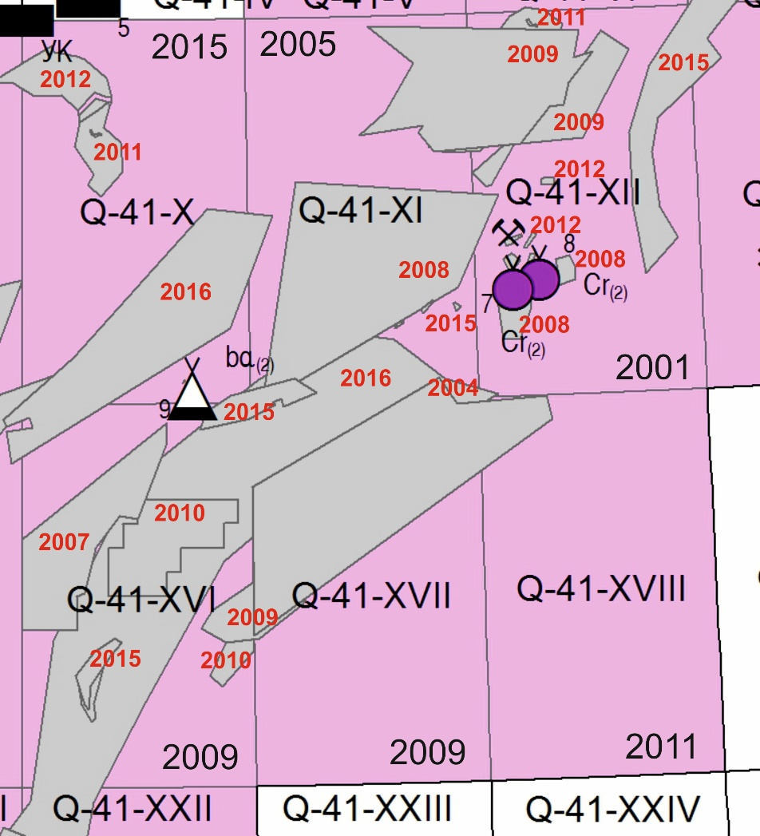
Государственная геологическая карта – основа минерально-сырьевого потенциала России
Прогнозно-поисковая эффективность государственных геологических карт масштаба 1:200 000 первого и второго поколений
Пример по количеству выданных лицензий после завершения листов ГК-200/2
(Q-41-X-XIII, Q-41-XVI-XVIII) на Полярном Урале
2015
Q-41-X
Листы Госгеолкарты-200/2, год завершения
Лицензионный участок, год выдачи лицензии
2008
Среднее количество выданных лицензий
на 1 лист ГК-200
второго поколения – 5,2 лицензии
По данным:
http://www.vsegei.ru/ru/info/izuchennost/ - Изученность территории РФ и ее континентального шельфа Госгеолкартой масштаба 1:200 000
https://map.mineral.ru/ - Интерактивная электронная карта недропользования РФ (доступ по IP-адресу)

Slide 20
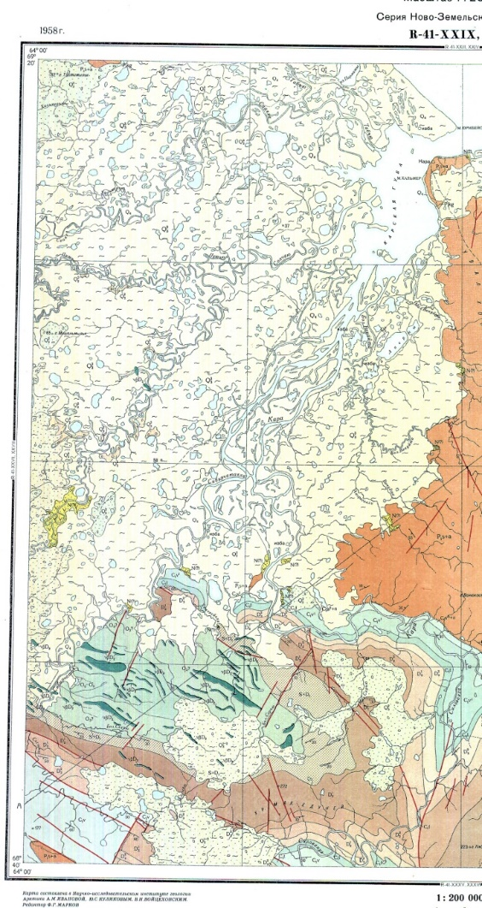
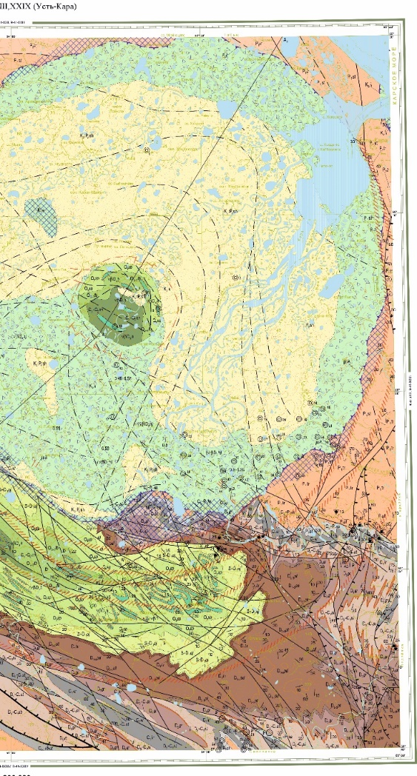
Государственная геологическая карта – основа минерально-сырьевого потенциала России
Прогнозно-поисковая эффективность государственных геологических карт масштаба 1:200 000 первого и второго поколений на примере листа R-41-XXIX
Госгеолкарта-200 первого
поколения
1958 г
Госгеолкарта второго поколения
по результатам ГДП-200
2012 г.
Контур площади перспективной на импактные алмазы с прогнозными ресурсами Р₃ по итогам ГДП-200 (нераспределенный фонд)
Контур прогнозируемого Кара-Силовского марганцеворудного узла по результатам ГДП-200 Локализованы прогнозные ресурсы Р₃ – 146,7 млн. т Mn руды, на основе которых ожидается выявление 3-х малых месторождений под открытую добычу с общими запасами около 15 млн. т с содержанием марганца в руде 28%
Окупаемость региональных работ (на примере 3-х прогнозируемых месторождений Mn в пределах Кара-Силовского рудного узла)
Контур действующей поисковой лицензии АО РОСГЕОЛОГИЯ
на марганцевые руды по итогам ГДП-200
По данным:
https://map.mineral.ru/ - Интерактивная электронная карта недропользования РФ (доступ по IP-адресу)
http://p3.vsegei.ru/ - Система учета перспективных объектов с оцененными прогнозными ресурсами категории Р₃
http://www.metaltorg.ru/n/9A95CB – Стоимость руды марганца

Slide 21
Организационная схема воспроизводства минерально-сырьевой базы. Мировой опыт
Стадийность геологоразведочных работ в России (твердые полезные ископаемые)
утверждена распоряжением МПР РФ от 05.07.1999 г. №83-р
Региональное геологическое изучение недр и прогнозирование полезных ископаемых
Поиски и оценка месторождений
Разведка и освоение месторождений
Поиски Оценка
P₃+Р₂
запасы
C₂+C₁
P₂+Р₁
запасы АВС₁+С₂
Работы масштабов
1:1 000 000 – 1:200 000
Работы масштаба
1:50 000 – 1:25 000 – 1:10 000
Создание фонда перспектив-ных площадей
Создание фонда перспективных участков с высокими категориями ресурсов
Постановка месторождений на государственный баланс
СССР
Российская Федерация
США
Австралия
Канада
Китай
Затраты государства
Затраты недропользователей
ПРОДОЛЖИТЕЛЬНОСТЬ
5 лет
5 лет и более
6 лет и более
15 лет и более
Каждая из стадий во временном отношении занимает от 5-ти и более лет. С момента выявления признаков наличия месторождения при проведении региональных геолого-съемочных работ, до постановки месторождения на Госбаланс проходит от 15 и более лет.
По данным: Аналитические обзоры состояния методического обеспечения РГР с обобщением отечественного и зарубежного опыта их проведения («Методическое обеспечение и сопровождение региональных геолого-геофизических и геологосъемочных работ», отчет ФГУП «ВСЕГЕИ», 2009 г.)
http://catalog.inforeg.ru/Inet/GetEzineByID/283720 - эл. версия в депозитарии эл. изданий № регистрации - 0321001918

Slide 22
Государственная геологическая карта – основа минерально-сырьевого потенциала России
Прогнозно-поисковая эффективность региональных геолого-геофизических и геолого-съемочных работ
Динамика выявления перспективных площадей для постановки поисковых и поисково-оценочных работ при региональных работах :
1954 год - фонд перспективных площадей практически не пополняется, что потребовало специального постановления Совета Министров СССР по интенсификации региональных геологосъемочных работ (ГК-200/1)
1958 – 1970 г.г. в Мингео СССР - 300 – 400 площадей в год
1970 – 1995 г.г. – спад от 200 до 80 площадей в год
1995 - начало создания Госгеолкарт-200 второго поколения (ГК-200/2, ГДП-200, ГМК-200)
1999 – 2002 г.г. – в среднем до 450 площадей в год
с 2002 - резкий спад объемов ГСР-200 и количества выявленных перспективных площадей
в настоящее время - 40 площадей в год
Востребованность перспективных площадей с оцененными прогнозными ресурсами Р₃ в целях лицензирования составляет 350-400 площадей в год, что через 5 – 6 лет приведет к полному исчерпанию созданного фонда перспективных площадей.
Зависимость количества перспективных площадей от объемов ГСР-200 (ГК-200, ГДП-200, ГМК-200)
Количество перспективных площадей по ГК-200/1
Количество перспективных площадей по ГК-200/2
Количество листов ГСР-200
ГК-200/1
ГК-200/2
По данным: НРС Роснедра - количество листов ГК-200, рассмотренных на НРС по годам
http://p3.vsegei.ru/ - Система учета перспективных объектов с оцененными прогнозными ресурсами категории Р₃

Slide 23
СПАСИБО ЗА ВНИМАНИЕ!

